Slide 1
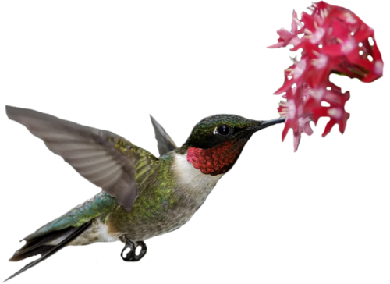
স্বাগতম
তোমাদের সবাইকে শুভেচ্ছা

Slide 2
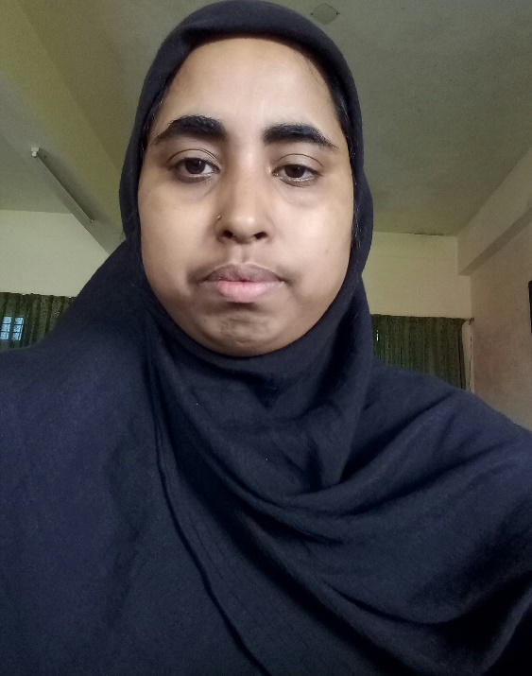
পরিচিতি
সেলিনা বেগম
সহকারি শিক্ষিক, বিবিদইল বালিকা উচ্চ বিদ্যালয়,
দক্ষিণ সুরমা,সিলেট
বিষয়ঃ বিজ্ঞান
শ্রেণিঃ নবম ও দশম
অধ্যায়ঃ নবম
বিষয় বস্তুঃ দুর্যোগের সাথে বসবাস

Slide 3
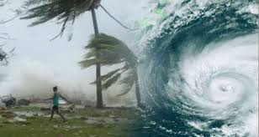
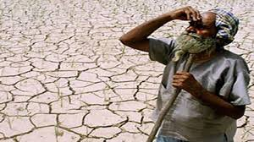
ছবির দিকে লক্ষ্য কর সবাই

Slide 4
আজকের পাঠ
সাইক্লোণ বা ঘূর্ণিঝড়

Slide 5
শিখন ফল
এই পাঠ শেষে শিক্ষার্থীরা -
ঘূর্ণিঝড় কি বলতে পারবে ।
ঘূর্ণিঝড় সৃষ্টির কারণ ব্যাখ্যা করতে পারবে।
সাইক্লোন বা ঘূর্ণিঝড় হলে করণীয় কী তাহা বলতে পারবে ।

Slide 6
আমরা দেখলাম প্রচন্ড গতিবেগ ঘূর্ণিঝড় সম্পন্ন বাতাস কুন্ডুলী আকারে ঘুরপাক খাচ্ছে
নিম্নচাপজনিত কারণে যখন প্রচন্ড গতিবেগে ঘূর্ণনের আকারে বাতাস বয় তাকেই সাইক্লোন বলে।

Slide 7
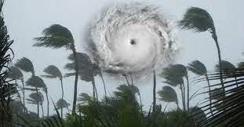

Slide 8
আমরা প্রায় প্রতি বৎসর ঘূর্ণিঝড়ে আক্রান্ত হই সর্বশেষ ২০০৭ ও ২০০৯ সালে সিডর ও আইলাতে আক্রান্ত হয়ে ১৭ হাজার লোকের প্রানহানি ও লক্ষ লক্ষ লোক গ্রহহীন হয়ে পড়েছিল। এই দুইটি ঘূর্ণিঝড়ে ক্ষতির পরিমান ছিল যথাক্রমে ১.৭ বিলিয়ন ও ৬০০ মিলিয়ন মার্কিন ডলার।

Slide 9
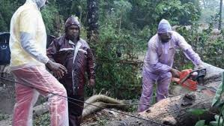
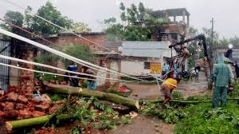
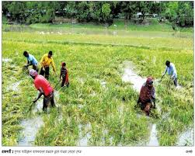
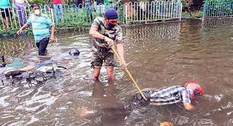

Slide 10
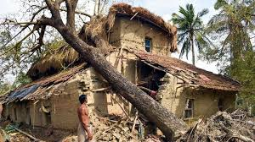
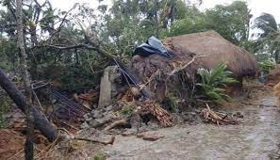

Slide 11
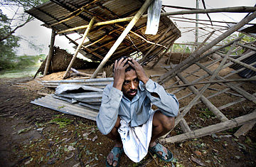
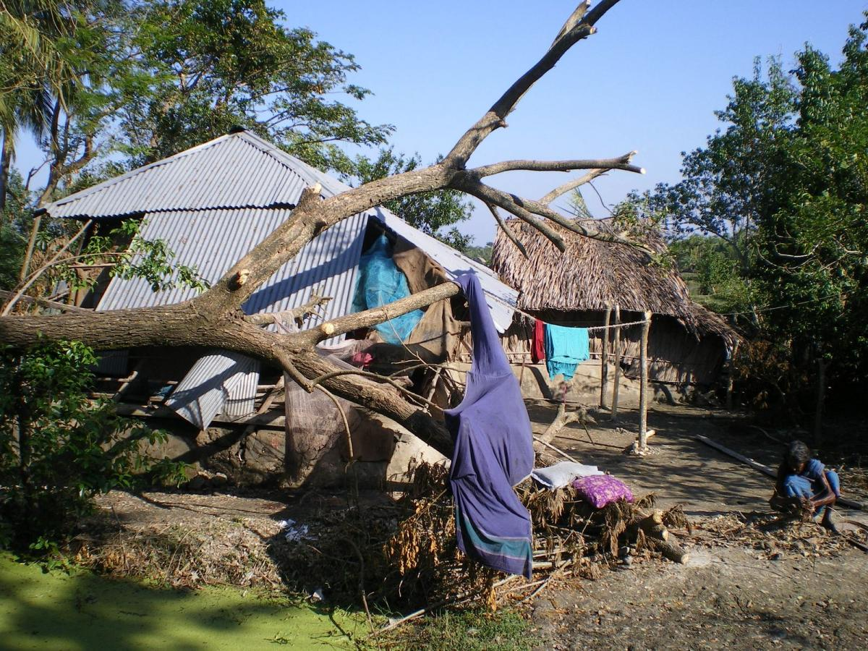

Slide 12
সাইক্লোনের কারনঃ
সাগরে বৃষ্টিপাতের ফলে সুপ্ততাপ ছেড়ে দেয়ার ফলে বাস্পীভবন বাড়িয়ে দেয় ফলে বায়ুমন্ডলের তাপমাত্রা বেড়ে উপরে উঠে যায় এবং নিম্ন চাপের সৃষ্ট হয় ফলে সেখানে সাইক্লোনের সৃষ্টি হয়।

Slide 13
ঘুর্নিঝড়ের কারন সমুহঃ
১,নিম্নচাপ ও উচ্চ তাপমাত্রা ।
২।বংগোপসাগড়ের তাপমাত্রা ২৭ ডিগ্রি এর বেশী হলে।
৩।বাতাশের বেগ ঘন্টায় ৬৩ কিঃমিঃ বা তার বেশী হলে ।

Slide 14
সাইক্লোনের সময় করণীয়:
করণীয়
পূর্বাভাস পক্রিয়া জোড়দার করা
উচু ও মজবুত আশ্রয় কেন্দ্র তৈরী করা
নিরাপদ আশ্রয় কেন্দ্রে সরিয়ে নেয়া
উপকূলয়ীয় বাঁধ তৈরী করা
স্লাইক্লোনের প্রস্তুতি কাজ করা
প্রচুর গাছ লাগানো

Slide 15
মূল্যায়ণ
ঘূর্ণিঝড় কি।
ঘূর্ণিঝড় সৃষ্টির কারণ খাতায় লিখ।
ঘূর্ণিঝড়ের সময় করনীয় সংক্ষেপে লিখ।

Slide 16
বাড়ির কাজ
সাইক্লোন বা ঘূর্ণিঝড়ের সময় করণীয় গুলো খাতায় লিখে আনবে।

Slide 17
ধন্যবাদ সবাইকে

